Slide 1


Slide 2
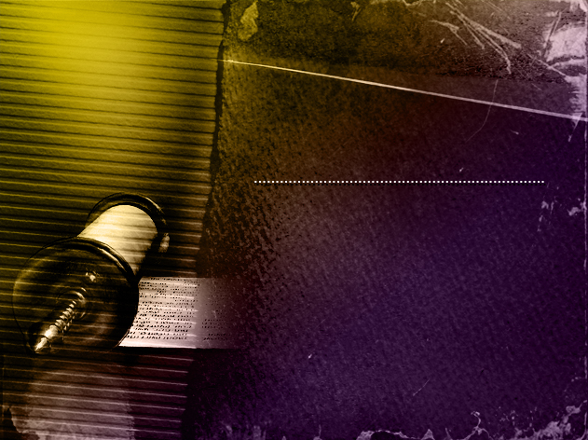
COMO SOMOS SALVOS?
EFÉSIOS 2: 8 e 9
“Porque pela graça sois salvos,mediante a fé; e isto não vem de vós; é dom de Deus; não de obras, para que ninguém se glorie.”

Slide 3
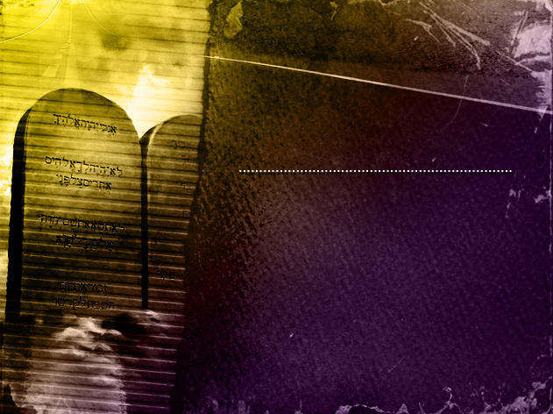
AO MESMO TEMPO JESUS DECLARA:
“Todo aquele que me diz: Senhor, Senhor e não guarda os meus mandamentos, é mentiroso, e nele não está a verdade.

Slide 4
E QUANTO AO QUE PAULO DIZ?
ROMANOS 3:20
“ Visto que ninguém será justificado diante dele por obras da lei, em razão de que pela lei vem o pleno conhecimento do pecado”

Slide 5
E QUANTO AO QUE JESUS DIZ NOVAMENTE?
JOÃO 15:10
“ Se vocês obedecerem aos meus mandamentos, permanecerão no meu amor, assim como tenho obedecido os mandamentos de meu Pai e em seu amor permaneço.”

Slide 6
SERÁ QUE A BÍBLIA SE CONTRADIZ?

Slide 7
SERÁ QUE A BÍBLIA SE CONTRADIZ?
NÃO!

Slide 8
FOI A LEI ABOLIDA?

Slide 9
FOI A LEI ABOLIDA?
EFÉSIOS 2:15
“...aboliu, na sua carne, a lei dos mandamentos na forma de ordenanças, para que dos dois criasse, em si mesmo, um novo homem, fazendo a paz...”

Slide 10
FOI A LEI ABOLIDA?
SIM

Slide 11
A LEI DIZ:
Não Matarás
Não Mentirás
Honra a teu pai e a tua mãe
Já que a lei foi abolida, posso transgredir isto tudo?

Slide 12
MAS NÃO DÁ PRA NEGAR QUE PAULO AFIRMA MAIS:
ROMANOS 6:14
“Porque o pecado não terá domínio sobre voz; pois não estais debaixo da lei, e sim da graça.”

Slide 13
ENTÃO POSSO:
Mentir
Roubar
Adulterar
Cobiçar
?

Slide 14
QUANTOS TIPOS DE LEIS ENCONTRAMOS NA BÍBLIA?

Slide 15
QUANTOS TIPOS DE LEIS ENCONTRAMOS NA BÍBLIA?
4

Slide 16
QUEM DEU ESSAS LEIS PARA ISRAEL?
Moisés ou Deus?

Slide 17
QUE TIPOS DE LEIS ENCONTRAMOS NA BÍBLIA?
EX: ÊXODO 22:1
1º) LEIS CIVIS - Para reger a nação de Israel.
“Disse o SENHOR: Se ALGUÉM FURTAR um boi ou ovelha, e o degolar ou vender, por um boi PAGARÁ cinco bois, pela ovelha, quatro ovelhas”

Slide 18
QUE TIPOS DE LEIS ENCONTRAMOS NA BÍBLIA?
EX: LEVÍTICO 4:27 a 29
2º) LEIS CERIMONIAIS – Regia todo o Cerimonial do SANTUÁRIO.
“ Falou o SENHOR a Moisés: Se alguém do povo pecar contra algum mandamento, oferecerá um cordeiro sem defeito, sobre a cabeça do animal CONFESSARÁ O SEU PECADO E O DEGOLARÁ”

Slide 19
QUE TIPOS DE LEIS ENCONTRAMOS NA BÍBLIA?
EX: LEVÍTICO 11: 1 a 47
3º) LEIS DE SAÚDE – Para a Felicidade e Bem estar do Povo.
“Falou mais o SENHOR a MOISÉS dizendo: Falem aos filhos de Israel: ESTES SÃO OS ANIMAIS QUE COMEREIS...”

Slide 20
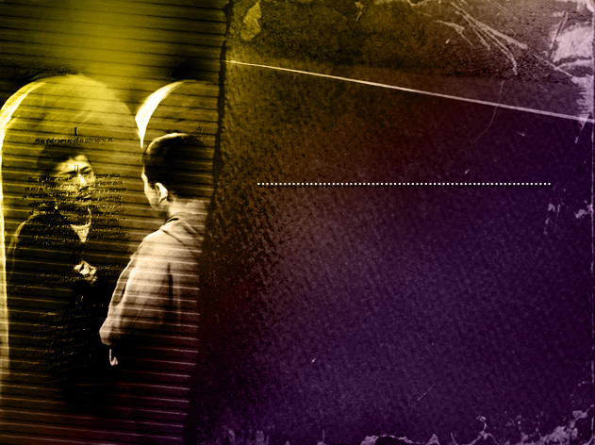
QUE TIPOS DE LEIS ENCONTRAMOS NA BÍBLIA?
Êxodo 20:3-17:
4º) LEI MORAL – 10 Mandamentos Regem todos os seres no Universo – incluindo o Próprio DEUS.
“Então falou DEUS todas essas palavras dizendo: NÃO TERÁS OUTROS DEUSES DIANTE DE MIM...”

Slide 21
FEZ DEUS ALGUMA DIFERENCIAÇÃO ENTRE AS LEIS QUE ELE DEU?

Slide 22
FEZ DEUS ALGUMA DIFERENCIAÇÃO ENTRE AS LEIS QUE ELE DEU?
ÊXODO 31:18
“E deu a Moisés (quando acabou de falar com ele no monte Sinai) as tábuas do testemunho, TÁBUAS DE PEDRA, ESCRITAS PELO DEDO DE DEUS”

Slide 23
DEUS FEZ QUESTÃO DE ELE MESMO ESCREVER
OS 10 MANDAMENTOS
E POR DUAS VEZES...
ÊXODO 32:19
“E aconteceu que ao Moisés descer do monte, viu o bezerro de ouro e as danças, acendeu-se a ira de Moisés, e ARREMESSOU AS TÁBUAS DAS SUAS MÃOS, E AS QUEBROU AO PÉ DO MONTE”

Slide 24
DEUS FEZ QUESTÃO DE ELE MESMO ESCREVER
OS 10 MANDAMENTOS
E POR DUAS VEZES...
ÊXODO 34:1
“Então disse o SENHOR a Moisés: lavra duas tábuas de pedra, como as primeiras; E EU ESCREVEREI NELAS AS MESMAS PALAVRAS QUE ESTAVAM NAS PRIMEIRAS TÁBUAS, que quebraste.”

Slide 25
ENTÃO, QUE LEI FOI ABOLIDA?

Slide 26
ENTÃO, QUE LEI FOI ABOLIDA?
DANIEL 9:27
“e na metade da semana FARÁ CESSAR TODO O SACRIFÍCIO”

Slide 27
COM A MORTE DE CRISTO, O QUE OCORRERIA COM A LEI CERIMONIAL?
EFÉSIOS 2:15
“Na sua carne desfez a inimizade, isto é, A LEI DOS MANDAMENTOS, QUE CONSISTIA EM ORDENANÇAS, para criar em si mesmo dos dois um novo homem, fazendo a paz.”

Slide 28
COM A MORTE DE CRISTO, O QUE OCORRERIA COM A LEI CERIMONIAL?
COLOSSENSES 2:14
“Havendo riscado a cédula que era contra nós nas suas ORDENANÇAS, a qual de alguma maneira nos era contrária, e a TIROU NO MEIO DE NÓS, CRAVANDO-A NA CRUZ”

Slide 29
COMO A LEI DE ORDENANÇAS FOI CRAVADA NA CRUZ?
MATEUS 27:50 e 51
“E Jesus, clamando outra vez com grande voz, entregou o espírito. Eis que o véu do santuário se rasgou em duas partes de alto a baixo..”

Slide 30
E QUANTO À LEI DOS DEZ MANDAMENTOS? O QUE DIZ JESUS?
MATEUS 5:17
“Não pensem que vim ABOLIR A LEI ou os profetas: não vim REVOGAR, MAS CUMPRIR.”

Slide 31
E QUANTO À LEI DOS DEZ MANDAMENTOS? O QUE DIZ JESUS?
JOÃO 14:15
“SE VOCÊS ME AMAM, OBEDEÇAM OS MEUS MANDAMENTOS.”

Slide 32
E QUANTO À LEI DOS DEZ MANDAMENTOS? O QUE DIZ JESUS?
JOÃO 15:10
“Se guardardes OS MEUS MANDAMENTOS, permanecereis no meu amor; DO MESMO MODO QUE EU TENHO GUARDADO OS MANDAMENTOS DE MEU PAI, e permaneço no seu amor.”

Slide 33
COMO HARMONIZAR AS PALAVRAS DE PAULO COM AS DE JESUS E TIAGO?
Antes de Jesus, ninguém conhecia o CARÁTER DE DEUS
A LEI EXPRESSAVA SEU CARÁTER

Slide 34
COMO HARMONIZAR AS PALAVRAS DE PAULO COM AS DE JESUS E TIAGO?
3. Jesus revelou o CARÁTER DE DEUS:
Seu Amor
Sua misericórdia
SUA GRAÇA

Slide 35
COMO HARMONIZAR AS PALAVRAS DE PAULO COM AS DE JESUS E TIAGO?
4. Com Jesus ficou claro:
Somos salvos PELA GRAÇA.

Slide 36
COMO HARMONIZAR AS PALAVRAS DE PAULO COM AS DE JESUS E TIAGO?
4. Com Jesus ficou claro:
Somos salvos PELA GRAÇA.

Slide 37



-
GRAÇA
VIDA
PECADO - MORTE

Slide 38
-
GRAÇA
VIDA
ACOMODOU-SE
VULNERÁVEL
DESEJOU
ESCOLHEU
PECADO
PERDIÇÃO - MORTE

Slide 39
-
GRAÇA
VIDA
ACOMODOU-SE
VULNERÁVEL
DESEJOU
ESCOLHEU
PECADO
CONSEQUÊNCIA
TENTA ARRUMAR
OUVE ACUSAÇÕES
VICIA NO PECADO
PERDIÇÃO - MORTE

Slide 40
-
GRAÇA
VIDA
ACOMODOU-SE
VULNERÁVEL
DESEJOU
ESCOLHEU
PECADO
CONFESSA
CONSEQUÊNCIA
ARREPENDE-SE
TENTA ARRUMAR
OUVE DEUS
CHAMAR
OUVE ACUSAÇÕES
VICIA NO PECADO
PERDIÇÃO - MORTE

Slide 41
-
GRAÇA
VIDA
SANTIFICAÇÃO
ACOMODOU-SE
JUSTIFICAÇÃO
VULNERÁVEL
CONVERSÃO
DESEJOU
PERDÃO DUPLO
ESCOLHEU
PECADO
CONFESSA
CONSEQUÊNCIA
ARREPENDE-SE
TENTA ARRUMAR
OUVE DEUS
CHAMAR
OUVE ACUSAÇÕES
VICIA NO PECADO
PERDIÇÃO - MORTE

Slide 42
-
GRAÇA
VIDA
SANTIFICAÇÃO
ACOMODOU-SE
JUSTIFICAÇÃO
VULNERÁVEL
CONVERSÃO
DESEJOU
PERDÃO DUPLO
ESCOLHEU
LEI
PECADO
CONFESSA
CONSEQUÊNCIA
ARREPENDE-SE
TENTA ARRUMAR
OUVE DEUS
CHAMAR
OUVE ACUSAÇÕES
VICIA NO PECADO
PERDIÇÃO - MORTE

Slide 43
A FÉ EM CRISTO ANULA NOSSA OBRIGAÇÃO DE SEGUIR OS DEZ MANDAMENTOS?
ROMANOS 3:31
“ANULAMOS, pois, a lei pela fé? De MANEIRA NENHUMA, ANTES ESTABELECEMOS A LEI.”

Slide 44
O QUE JESUS ESPERA DOS SEUS SEGUIDORES?
1JOÃO 2:6; 5:2,3; Eclesiastes 12:13
“Aquele que diz que está nele, também DEVE ANDAR COMO ELE ANDOU.”

Slide 45
O QUE JESUS ESPERA DOS SEUS SEGUIDORES?
1JOÃO 2:6; 5:2,3; ECLESIASTES 12:13
“Nisto conhecemos que amamos os filhos de Deus, quando amamos a Deus e guardamos os seus mandamentos. PORQUE ESTE É O AMOR DE DEUS: QUE GUARDEMOS OS SEUS MANDAMENTOS; E OS SEUS MANDAMENTOS NÃO SÃO PESADOS.”

Slide 46
O QUE JESUS ESPERA DOS SEUS SEGUIDORES?
1JOÃO 2:6; 5:2,3; ECLESIASTES 12:13
De tudo o que se tem ouvido, o fim é: Teme a Deus, E GUARDA OS SEUS MANDAMENTOS; PORQUE ISTO É O DEVER DE TODO O HOMEM.

Slide 47
A LEI DE DEUS É A PERFEITA EXPRESSÃO DO SEU CARÁTER
DEUS É ETERNO (Isaías 40:8)
A SUA LEI É ETERNA (Salmos 119:142)
DEUS É PERFEITO (Salmo 50:2)
A SUA LEI É PERFEITA (Romanos 7:12)
DEUS É BOM (Salmo 86:5)
A SUA LEI É BOA (Romanos 7:12)

Slide 48
A LEI DE DEUS É A PERFEITA EXPRESSÃO DO SEU CARÁTER
DEUS É AMOR (1ª João 4:8)
A SUA LEI É AMOR (Mateus 22:36 a 40)
DEUS É JUSTO (Salmo 7:9)
A SUA LEI É JUSTA (Romanos 7:12)
DEUS É SANTO (Isaías 6:3)
A SUA LEI É SANTA (Romanos 7:12)

Slide 49
QUAIS SÃO OS 10 MANDAMENTOS?
ÊXODO 20: 1 a 17
1º Não terás outros deuses diante de Mim
2º Não farás para ti imagem de escultura
3º Não falarás o nome de DEUS em vão

Slide 50
QUAIS SÃO OS 10 MANDAMENTOS?
ÊXODO 20: 1 a 17
5º Honra a teu pai e tua mãe
6º Não matarás
7º Não adulterarás
8º Não furtarás
9º Não dirás falso testemunho
10º Não cobiçarás

Slide 51


